Slide 1
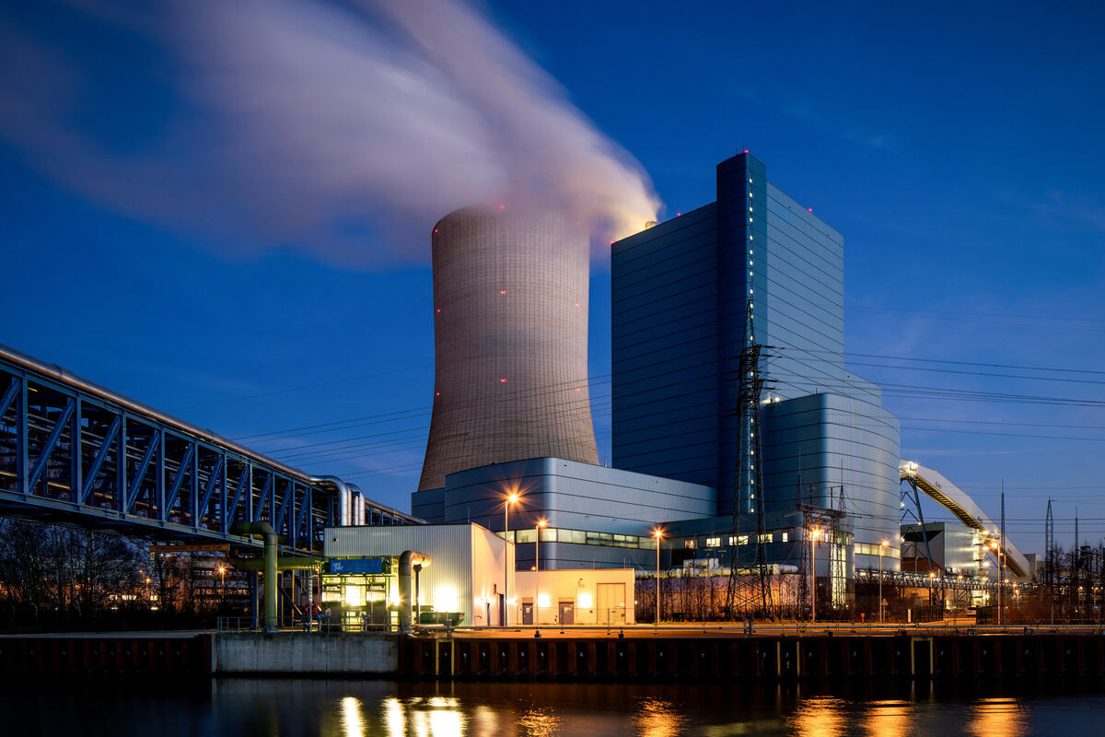
Wo befinden sich Kraftwerksreserven in Deutschland?
Fakultät Versorgungstechnik
Welche Herausforderungen und Veränderungen ergeben sich in der Zukunft?
Deckert, Moritz
Linnenbrügger, Fynn
Quelle: https://www.saechsische.de/kreise-kraftwerk-datteln-4-geht-ans-netz-5161971.html

Slide 2
Gliederung der Präsentation
Thematische und begriffliche Einleitung in den Begriff der Kraftwerksreserven
Wie funktioniert der deutsche Strommarkt?
Kraftwerksreserven zur Frequenzstabilisierung
Kraftwerksreserven zur Reserveleistungsvorhaltung
Versorgungslage der Reserven
Zukünftige Entwicklung der Reserven
Zusammenfassung und Fazit

Slide 3
Begriffliche und thematische Einleitung in den Begriff der Kraftwerksreserven
Derzeit zwei Aufgaben:
Frequenzstabilisierung
Reserveleistungsvorhaltung
Herausforderungen aufgrund des Russland-Ukraine-Konflikts:
Ausgefallene Gaslieferungen → steigende Energiepreise
Maßnahmen zur Reduzierung von Gas an der Stromproduktion
Herausforderungen aufgrund des steigenden Anteils erneuerbarer Energien an der Stromproduktion:
Fehlende Momentanreserve
Fehlende Planbarkeit von Betriebsstunden → geringe Wirtschaftlichkeit

Slide 4
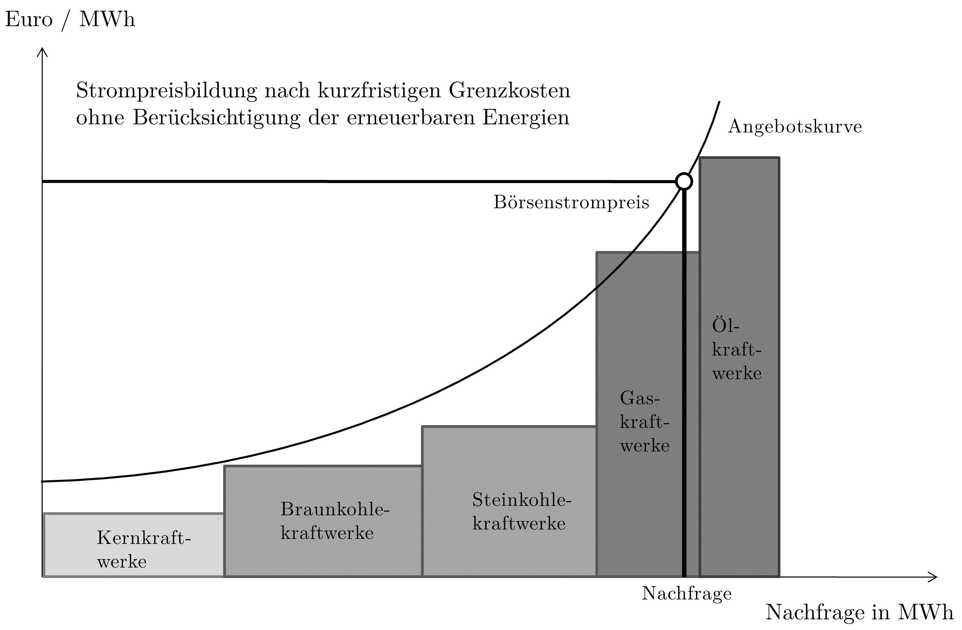
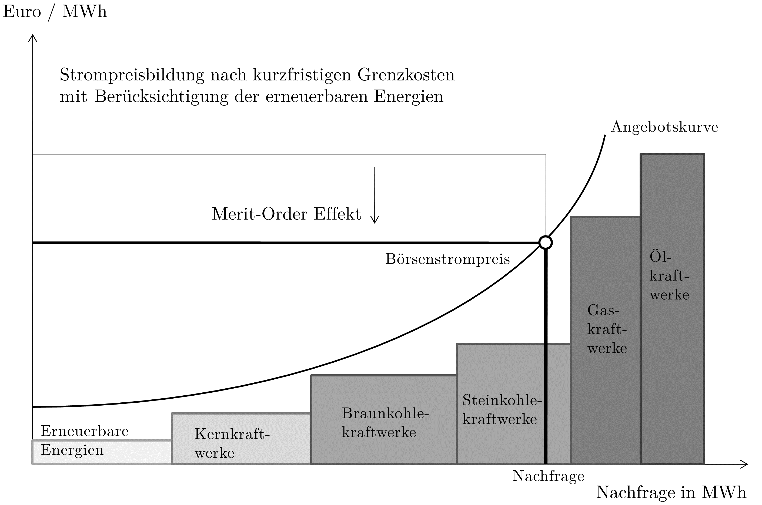
Wie funktioniert der deutsche Strommarkt?
Energy-Only-Market (EOM)
Merit Order: Kraftwerke werden mit entsprechenden Grenzkosten aufsteigend aufgelistet
Grenzkostenkraftwerk deckt Angebot und Nachfrage → legt Strompreis fest
Merit Order Effekt:
EE haben Grenzkosten nahe null
Drücken den Strompreis
Konventionelle Kraftwerke rücken nach rechts
→ Folge: Schwankende Strompreise, unsichere Betriebsstunden für konventionelle Kraftwerke, häufig unwirtschaftlich
Quelle: https://mediatum.ub.tum.de/node?id=1608886
Quelle: https://mediatum.ub.tum.de/node?id=1608886

Slide 5
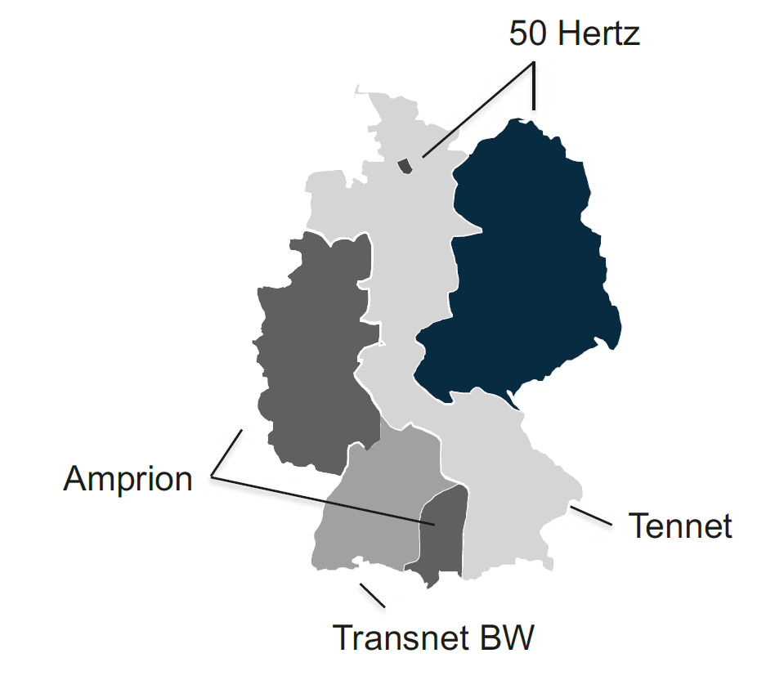
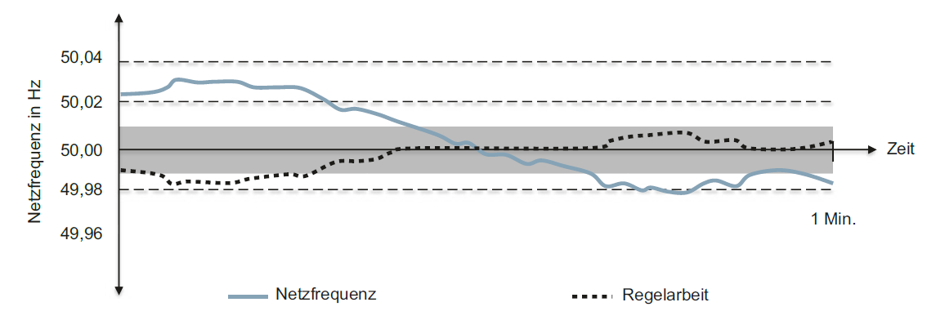
Kraftwerksreserven zur Frequenzstabilisierung
Werden am Regelenergiemarkt gehandelt
Regelleistung: Reservierung von Kraftwerksleistung
→ Vergütung von vorgehaltener Leistung (Leistungspreis)
Regelarbeit: Angebot und Nachfrage regelzonenübergreifend decken
→ Vergütung von tatsächlich erbrachter Arbeit (Arbeitspreis)
→ Positive und negative Regelarbeit
Frequenz < 49,99 Hz
→ Zu wenig Strom im Netz
Frequenz > 50,01 Hz
→ Zu viel Strom im Netz
Quelle: https://link.springer.com/book/10.1007/978-3-658-38418-0
Quelle: https://link.springer.com/book/10.1007/978-3-658-38418-0

Slide 6
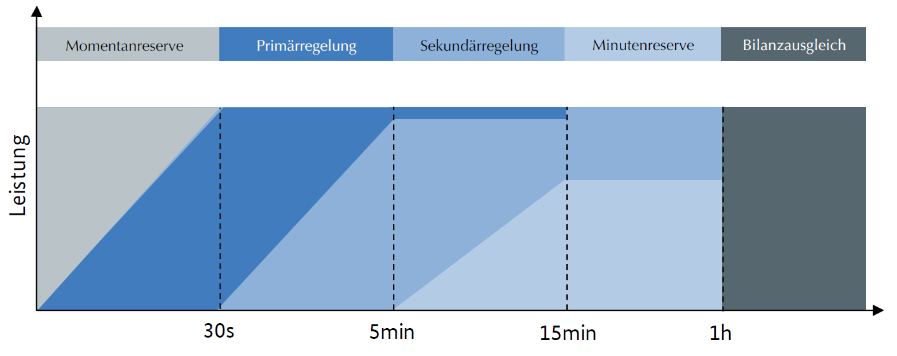
Kraftwerksreserven zur Frequenzstabilisierung
Momentanreserve: Schwungmassen aus z.B. Generatoren (Wirken intrinsisch)
Systemdienstleistungen: Teil der maximalen Kraftwerksleistung zur Regelung der Frequenz bereitstellen
Quelle: https://www.bundesnetzagentur.de/SharedDocs/Mediathek/Monitoringberichte/Monitoringbericht_Energie2021.pdf?__blob=publicationFile&v=2

Slide 7
Kraftwerksreserven zur Frequenzstabilisierung – Primärenergieträger
Kumulierte Leistung ausgewählter Primärenergieträger für die PRL, SRL und MRL in GW
Technologie | PRL | SRL + | SRL - | MRL + | MRL -
Kernenergie | 0,22 | 0,18 | 0,19 | 1,27 | 1,27
Braunkohle | 0,56 | 1,20 | 1,21 | 4,16 | 4,20
Steinkohle | 0,48 | 1,05 | 1,07 | 2,98 | 2,88
Erdgas | 0,35 | 3,53 | 3,57 | 7,10 | 6,94
Wasser | 4,79 | 15,10 | 15,15 | 13,99 | 14,01
Batteriespeicher | 0,48 | 0,08 | 0,06 | - | -
Quelle: https://www.regelleistung.net/ext/
Wasserkraft hat generell den größten Anteil
Batteriespeicher weisen geringen Anteil auf (SRL und MRL)
Braun- und Steinkohlekraftwerke langsamer regelbar

Slide 8
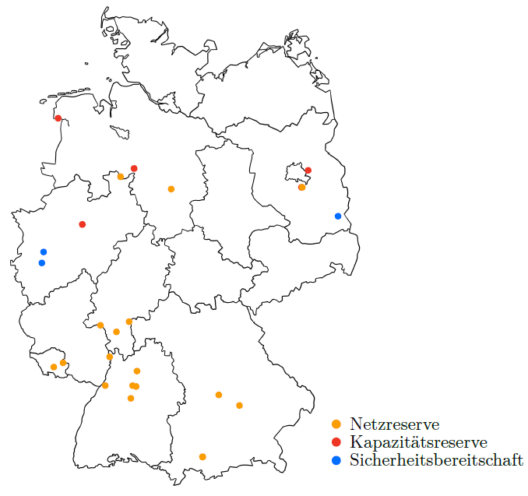
Kraftwerksreserven zur Reserveleistungsvorhaltung Netzreserve, Kapazitätsreserve und Sicherheitsbereitschaft
Netzreserve:
Kraftwerke für den Redispatch
Winter 2022/2023: 8,264 GW; Winter 2023/2024: 5,361 GW
Kapazitätsreserve:
Aktivierung bei Unterdeckung von Angebot und Nachfrage
Zeitlich nach Strombörse und Systemdienstleistungen
2 GW ausgeschrieben → 1,263 GW kontrahiert
Sicherheitsbereitschaft:
Ausschließlich frühzeitig stillgelegte jedoch systemrelevante Braunkohlekraftwerke (Überprüfung durch BNetzA)
Nach 10 Tagen betriebsbereit → weiteren 11 Stunden Minimallast → weiteren 13 Stunden Volllast
Quelle: Eigene Darstellung

Slide 9
Veränderungen durch den Überfall Russlands auf die Ukraine
Mehrere Verordnungen basierend auf EnWG erlassen
Steinkohlekraftwerke aus Netzreserve
Braunkohlekraftwerke aus Sicherheitsbereitschaft
Gelten vorübergehend bis Frühling 2024 und Sommer 2023
Bedingung: Alarm- oder Notfallstufe Gas ausgerufen
Steinkohlekraftwerke Mehrum und Heyden 4
Braunkohlekraftwerke aus Sicherheitsbereitschaft
Reguläre Rückkehr an den Strommarkt
An den Strommarkt zurückgekehrt
Notes:
Braunkohlekraftwerke a
lle am Netz

Slide 10
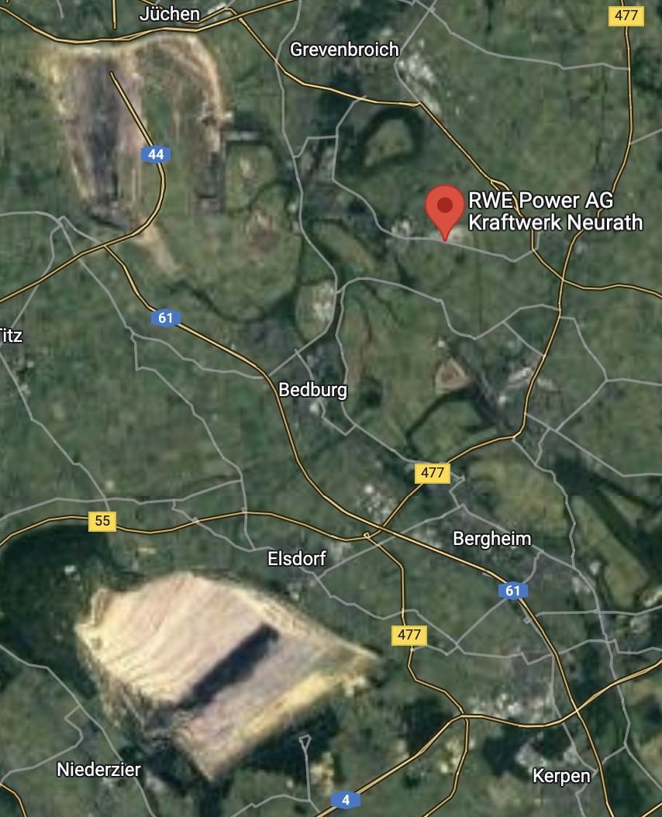
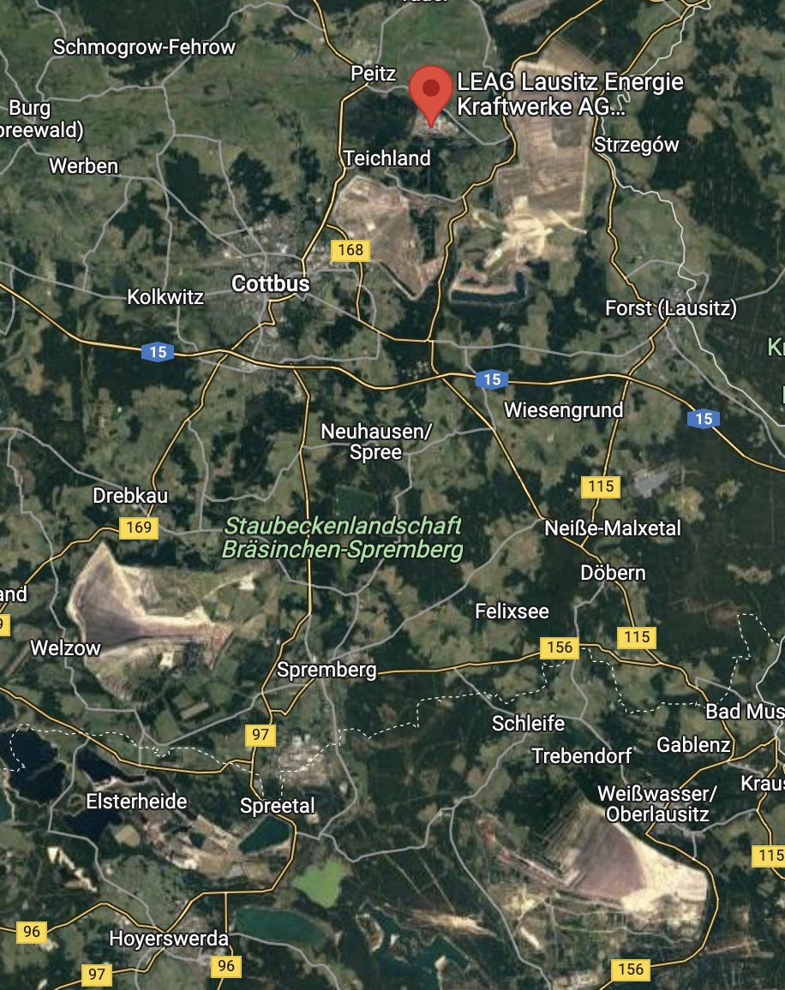
Versorgungslage der Reserven - Braunkohle
Einziger inländisch geförderter Brennstoff
Brennstoffversorgung über kraftwerksnahen Tagebau gesichert
Personelle Lage ebenfalls kein Problem
Quelle: Google Maps/RWE Power AG Kraftwerk Neurath, Energiestraße, Grevenbroich
Quelle: Google Maps/LEAG Lausitz Energie Kraftwerke AG - Kraftwerk Jänschwalde, Teichland

Slide 11
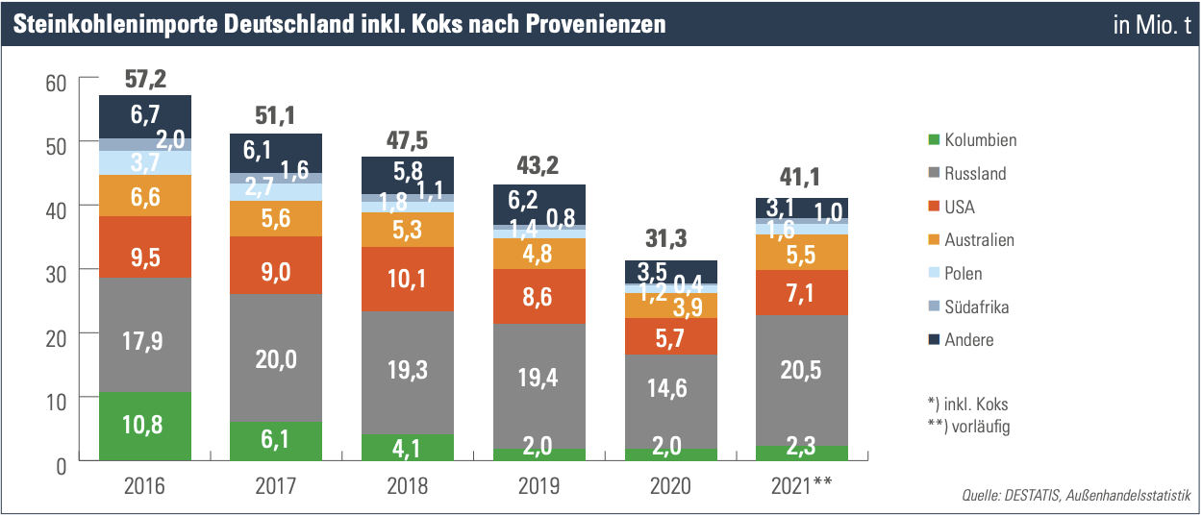
Versorgungslage der Reserven - Steinkohle
Kein Steinkohleförderung in Deutschland
Reines Importgut
Substitution russischer Kohle durch erhöhte Einfuhr aus anderen Ländern

Slide 12
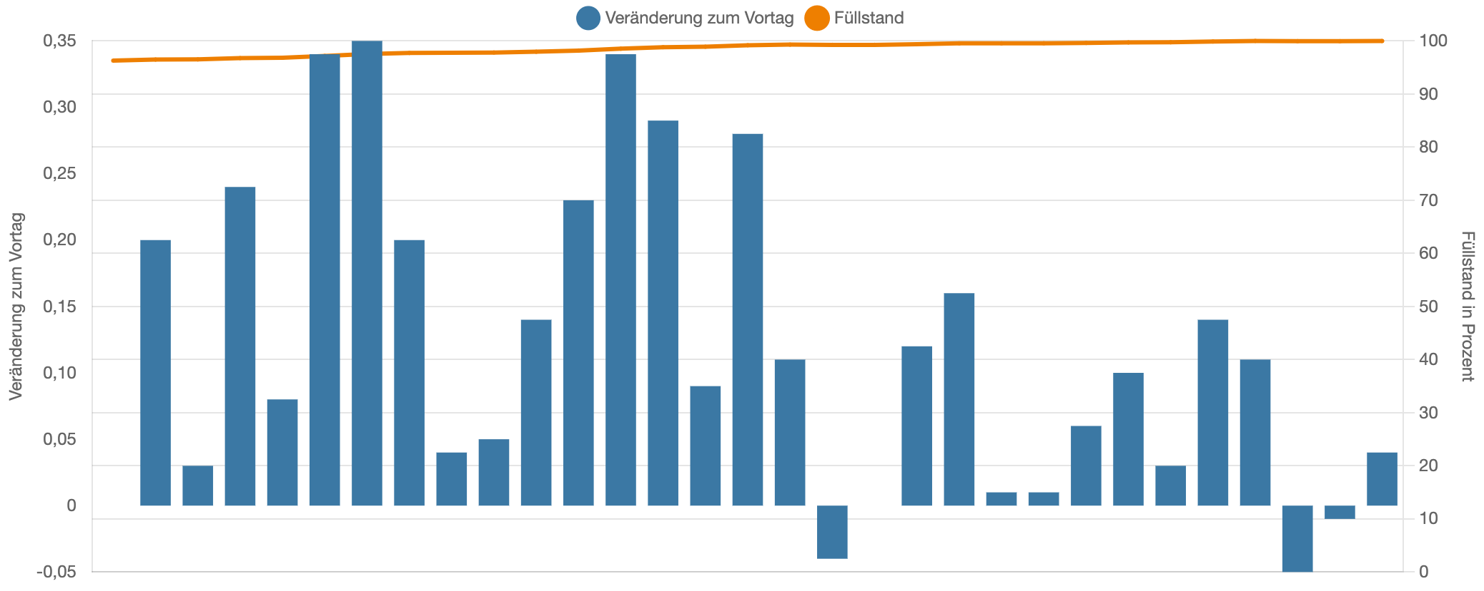
Versorgungslage der Reserven - Erdgas
Versorgungslage weiter angespannt
Speicher gefüllt
Netzumbau schon vor Beginn des Ukraine-Krieges
Quelle: https://www.bundesnetzagentur.de/DE/Gasversorgung/aktuelle_gasversorgung/_svg/Gasspeicherfuellstand_Veraenderung_taeglich/Gasspeicherfuellstand_Veraenderung_taeglich.html
17.10.22
01.11.22
16.11.22

Slide 13
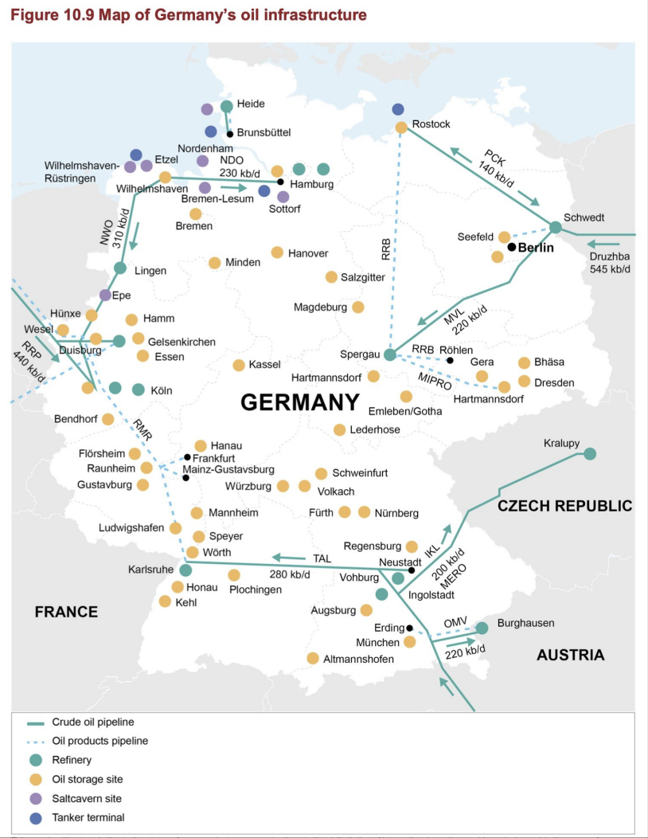
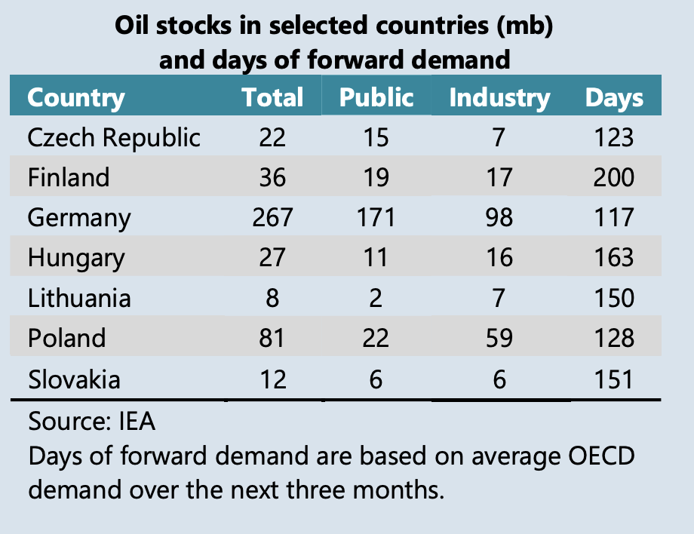
Versorgungslage der Reserven - Mineralöl
Versorgung Deutschlands über Pipelines
Wegfall von russischem Öl durch Mehrimport aus anderen Staaten kompensiert
Großteil der Importe durch private Firmen
Quelle: https://www.iea.org/reports/oil-market-report-march-2022
Quelle:https://www.greenpeace.de/publikationen/Oelembargo_statt_Kriegsfinanzierung.pdf

Slide 14
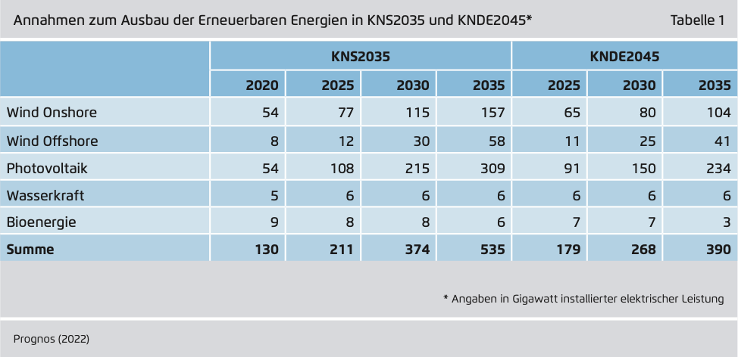
Zukünftige Entwicklung der Reserven - Szenario Klimaneutrale Stromversorgung 2035
Aufbau auf Zielen der aktuellen Bundesregierung
Berechnungsgrundlagen aus Studie „Klimaneutrales Deutschland 2045“
Annahmen auf Basis der Novellierung des Erneuerbare-Energien-Gesetz
Quelle: Agora-Energiewende/ Studie Klimaneutrales Stromsystem 2035/ Seite 22

Slide 15
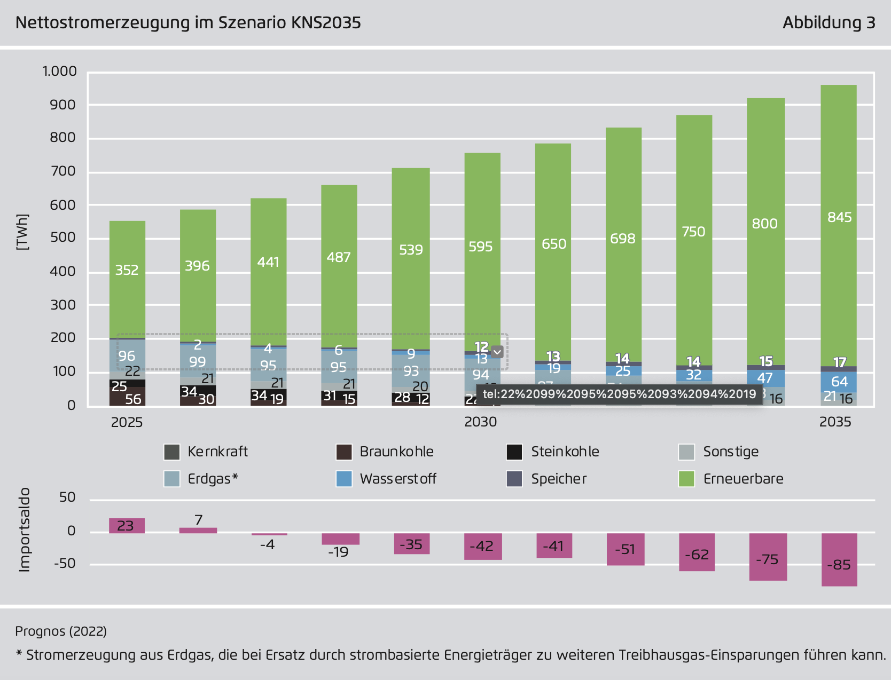
Zukünftige Entwicklung der Reserven - Ergebnisse der Studie
Aufbau einer Gaskraftwerksreserve von 60 GW
→ Deckung der Residuallast
Spätere Versorgung der Kraftwerke durch grünen Wasserstoff aus Elektrolyseprozessen
Quelle: Agora-Energiewende/ Studie Klimaneutrales Stromsystem 2035/ Seite 25

Slide 16
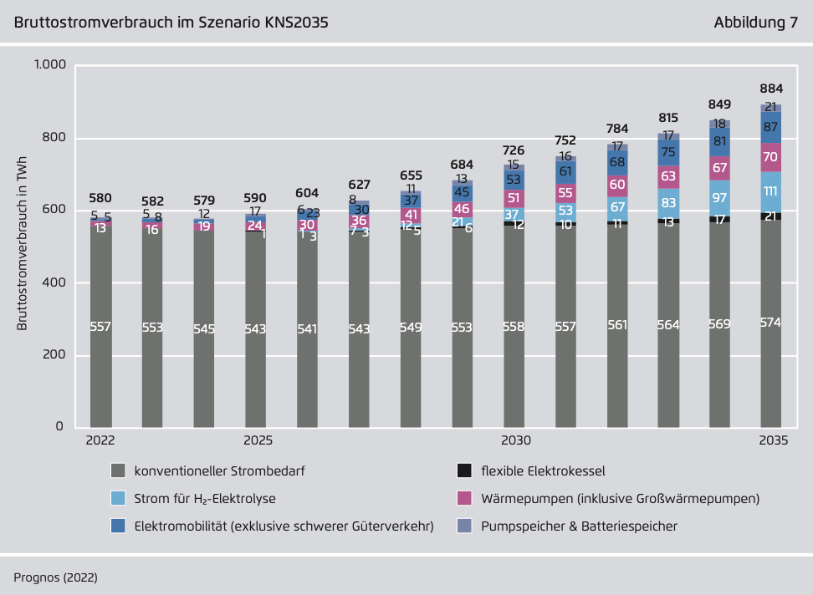
Zukünftige Entwicklung der Reserve - Regelenergiebedarf
Schon heute großteils aus Gas- und Wasserkraftwerken
Zukünftige Flexibilität soll Abschaltungen verringern
In Zeiten hoher Erzeugung Speicherung der Energie
→ Wärme, Wasserstoff o.ä.
Quelle: Agora-Energiewende/ Studie Klimaneutrales Stromsystem 2035/ Seite 33

Slide 17
Zukünftige Entwicklung der Reserven - Szenario Klimaneutralität 2045
Aufbau auf EU-Zielen zur Klimaneutralität
Berechnungsgrundlage bietet das Modell SCOPE-Path
Annahmen basierend auf dem “Ariadne-Report“ des PIK
Energieträger | Ausbauziel 2030 | Ausbauziel 2045
Photovoltaik | 185 GW | 400 GW
Windkraft Onshore | 83 GW | 130 GW
Windkraft Offshore | 20 GW | 40 GW
Wasserkraft | 14 GW | 14 GW
Müll-HKW/Klärgas | 5 GW | 2 GW
Summe | 307 GW | 586 GW
Quelle: Fraunhofer IEE/ Energiewende im Sozialen Raum/ Produkt 3.3/ Seite 15 ff.

Slide 18
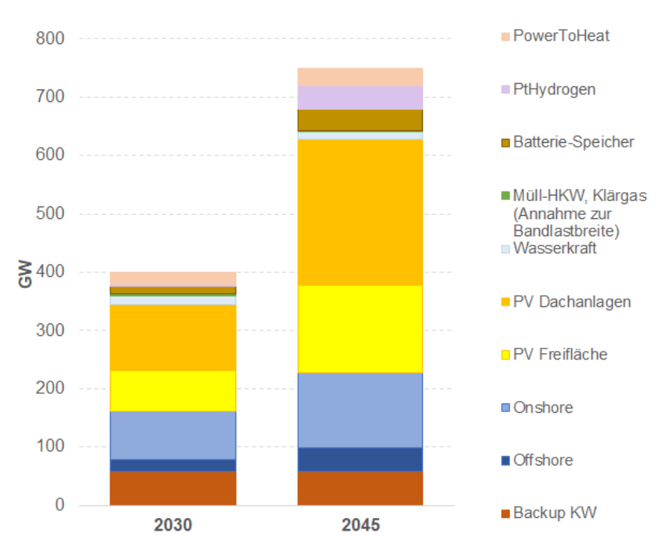
Zukünftige Entwicklung der Reserven - Ergebnisse der Studie
Auch hier: Deckung der Residuallast über Gaskraftwerke
Benötigte Leistung von 58 GW schon 2030
Danach schrittweise Umstellung auf Wasserstoff
Quelle: Fraunhofer IEE/ Energiewende im Sozialen Raum/ Produkt 3.3/ Seite 10

Slide 19
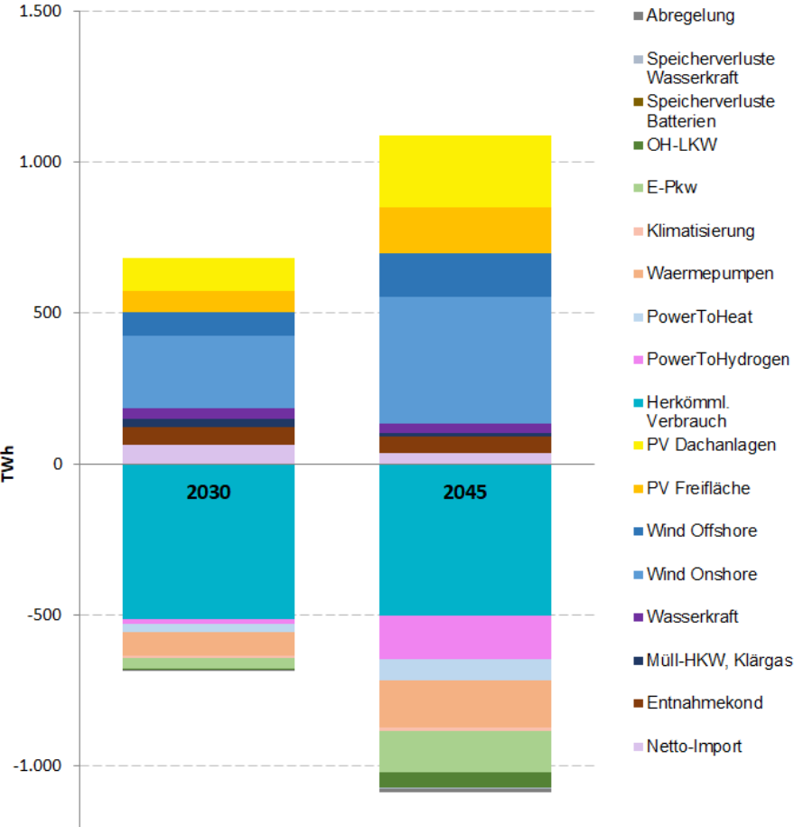
Zukünftige Entwicklung der Reserve - Regelenergiebedarf
Wasserkraft und Backup-Gaskraftwerke
Flexibilisierung der Verbraucher zentraler Punkt
Quelle: Fraunhofer IEE/ Energiewende im Sozialen Raum/ Produkt 3.3/ Seite 9

Slide 20
Zusammenfassung und Fazit
Beide Studien liefern ähnliches Ergebnis
Frequenzstabilisierung und Redispatch durch vorrangig H₂-Gaskraftwerke und Wasserkraftwerke
Erheblicher Zubau von H₂-Gaskraftwerken ca. 30 GW bis 2030
Zusätzliche Flexibilität durch bilaterale Verbraucher
→ Abfederung von Lastspitzen
→ Verringerte Abschaltung von EE
Netzreserve und Sicherheitsbereitschaft fallen größtenteils weg (Kohleausstieg)
Kaum Anreize für den Zubau → Abhilfe durch z. B. Kapazitätsmarkt
Planung, Bau und Inbetriebnahme von Gaskraftwerks dauert ca. 5 Jahre
Ziel des Ausbaus scheint damit sehr schwer erreichbar

